Slide 1

Алгоритм сжатия Хаффмана
Этапы:
Подсчет частоты символов
Построение дерева Хаффмана
Присвоение кодов символам
Кодирование
Декодирование
Подсчет количества каждого символа в данных.
двоичное дерево, листья — это символы, а их частота определяет глубину узлов.
каждому символу присваивается уникальный код, который можно получить, проходя по дереву от корня к листьям.
исходный текст кодируется с использованием полученных
кодов.
сжатые данные можно восстановить, используя дерево Хаффмана.

Slide 2
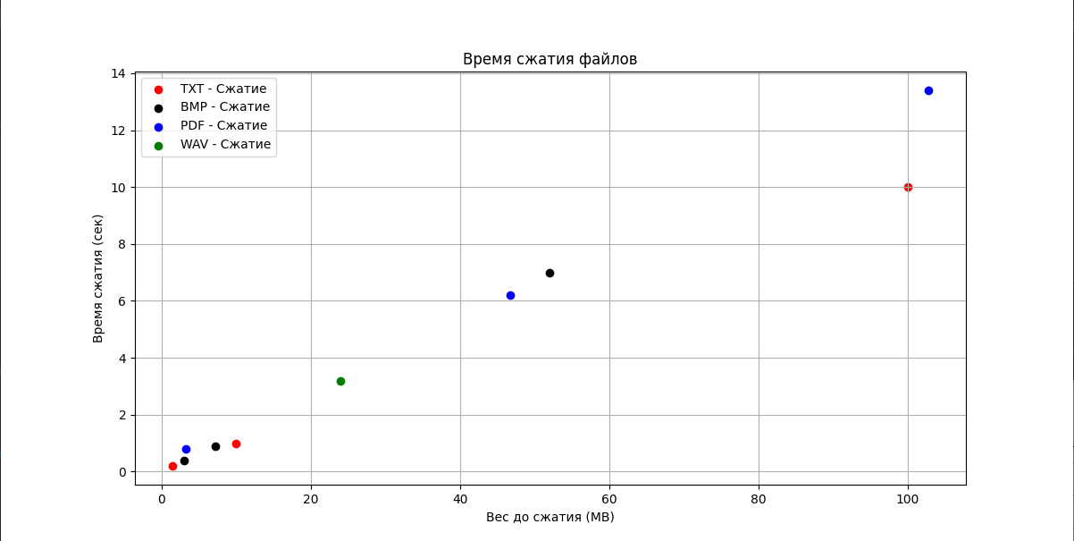
Алгоритм сжатия Хаффмана
Этапы:
Подсчет частоты символов
Построение дерева Хаффмана
Присвоение кодов символам
Кодирование
Декодирование
Подсчет количества каждого символа в данных.
двоичное дерево, листья — это символы, а их частота определяет глубину узлов.
каждому символу присваивается уникальный код, который можно получить, проходя по дереву от корня к листьям.
исходный текст кодируется с использованием полученных
кодов.
сжатые данные можно восстановить, используя дерево Хаффмана.

Slide 4
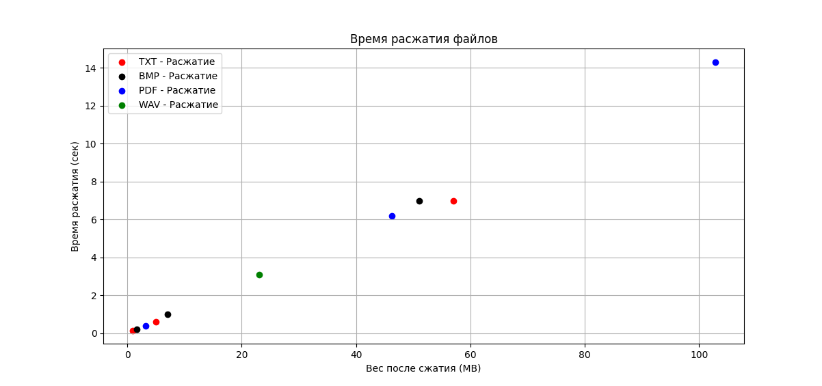

Slide 5
Недостатки
Неэффективность для маленьких данных: Для небольших файлов накладные расходы на создание дерева могут превысить выгоду от сжатия.
Неадаптивность к изменениям: Алгоритм не адаптируется к динамическим данным, требуя пересоздания дерева для каждого нового блока данных.
Не оптимален для случайных данных: Алгоритм менее эффективен для данных с высоким уровнем энтропии (например, случайные данные или криптографически защищенные).
Проблемы с многократным сжатием: Повторное сжатие уже сжатых данных может не привести к улучшению, а иногда и увеличить размер.
Высокие требования к памяти: Для больших объемов данных дерево Хаффмана может потребовать значительных затрат памяти.

Slide 6
Когда сжатие работает быстрее всего
Текст с повторяющимися символами: Например, в текстах на естественных языках, где некоторые символы встречаются чаще.
Статичные данные: Например, фиксированные текстовые файлы или изображения с ограниченным количеством цветов.
Данные с неравномерным распределением частот: Когда несколько символов встречаются гораздо чаще других, что позволяет эффективно использовать короткие коды.

